Slide 1


Alimentación y Nutrición en México. Una Política de Estado. Un Proyecto de Nación
Instituto Nacional de Ciencias Médicas y Nutrición Salvador Zubirán
Nutritionis scientia populi salus
Dr Abelardo Ávila Curiel
México, DF 19 de octubre de 2012

Slide 2
Desnutrición

Slide 3
Estado de nutrición de la población menor de 5 años de a escala nacional según el estimador peso para la edad. México 1988-2006
ENN-1988, 1999 y ENSANUT 2006

Slide 4
Comparación de la prevalencia de talla baja de los niños de primero de primaria según tipo de plantel escolar. Estados Unidos Mexicanos.
Censos Nacionales de Talla 1994, 1999 y 2004

Slide 5
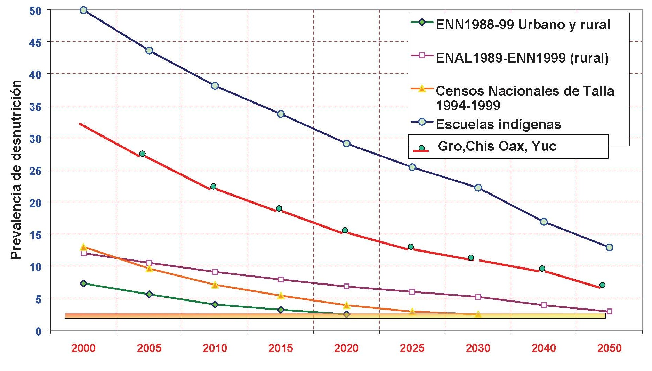
Proyección de la erradicación de la desnutrición, según diferentes estudios nacionales

Slide 6
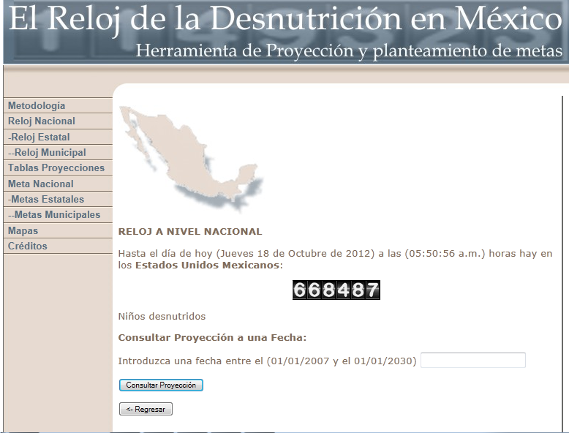
www.slan.org.mx

Slide 7
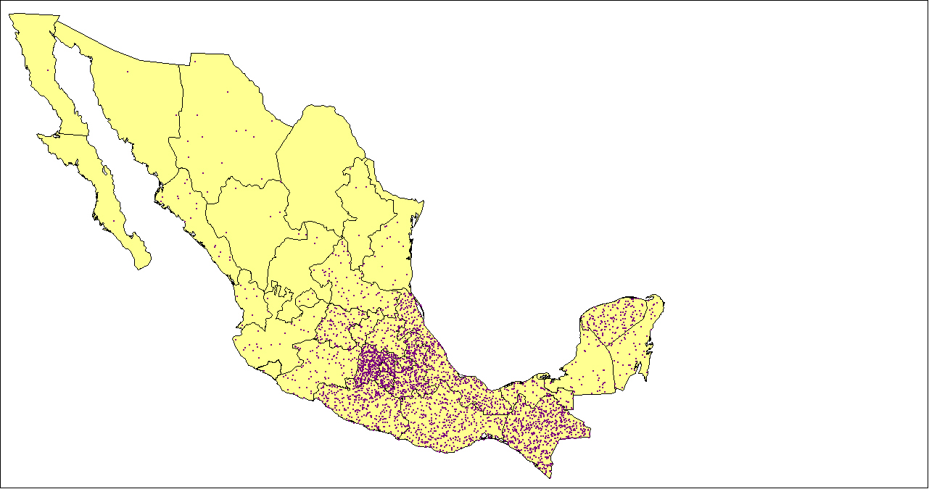
Estados Unidos Mexicanos
Reloj de la desnutrición
2010
1º enero 2010, 00:00hrs

Slide 8
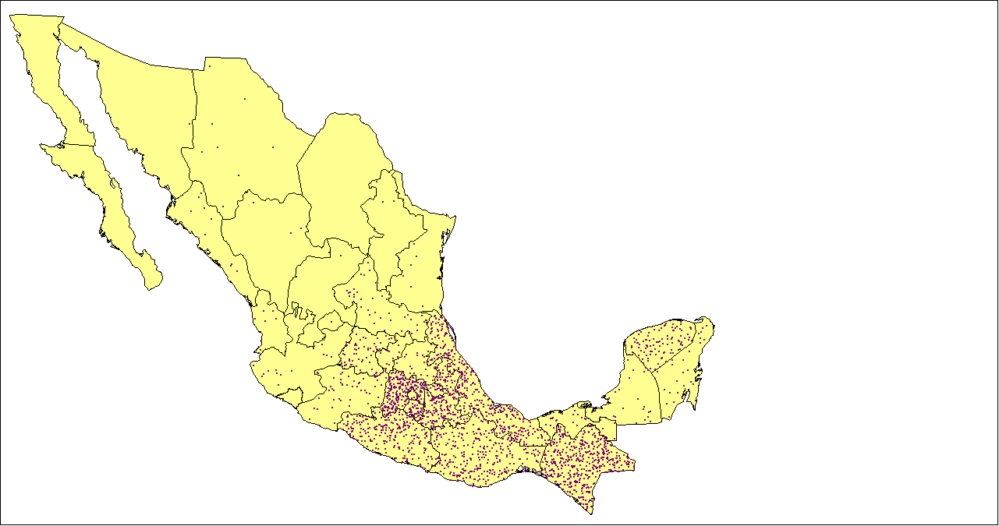
Estados Unidos Mexicanos
Reloj de la desnutrición
2015
1º enero 2015, 00:00hrs

Slide 9

Estados Unidos Mexicanos
Reloj de la desnutrición
2020
1º enero 2020, 00:00hrs

Slide 10
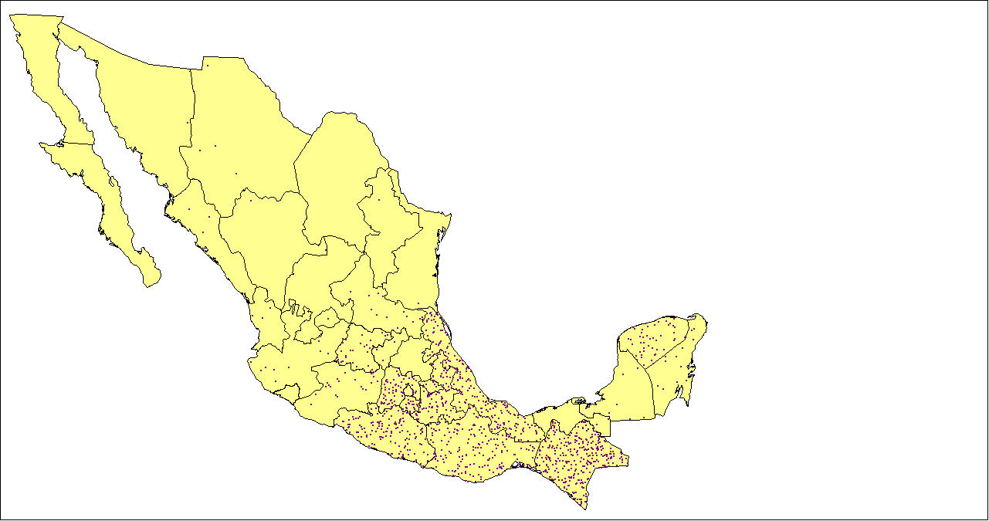
Estados Unidos Mexicanos
Reloj de la desnutrición
2025
1º enero 2025, 00:00hrs

Slide 11
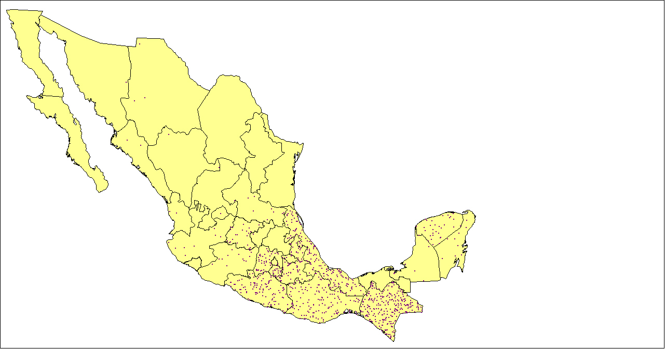
Estados Unidos Mexicanos
Reloj de la desnutrición
2030
1º enero 2030, 00:00hrs

Slide 12
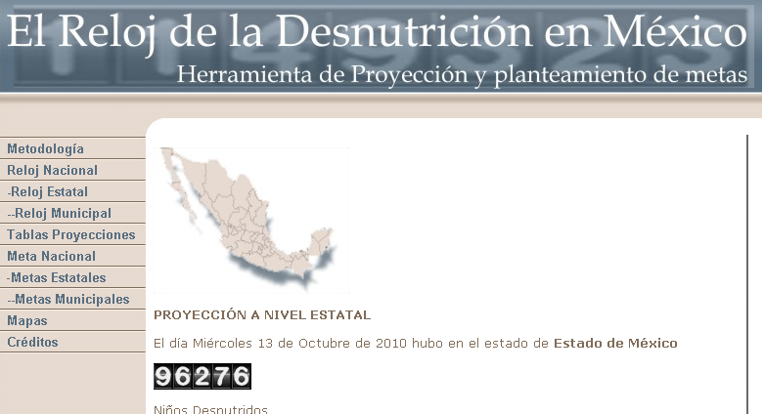
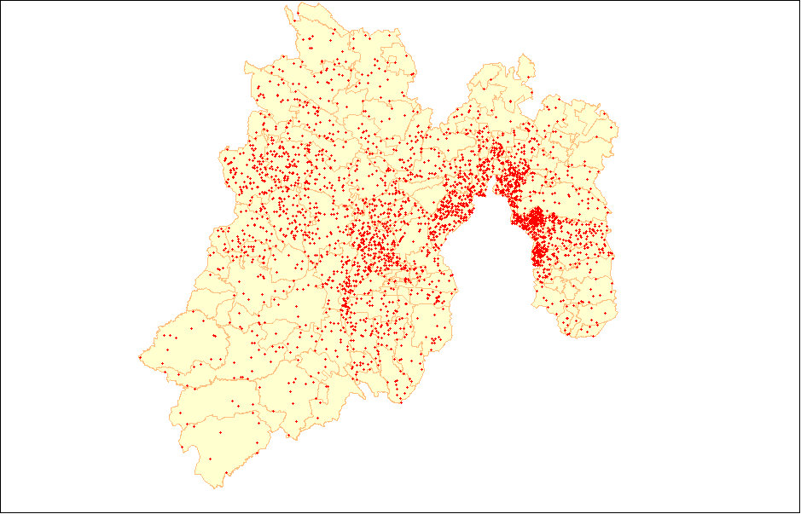

13 de octubre de 2010
Reloj de la Desnutrición
Estado de México 2010
149,665
= 1 punto equivale a 50 niños
Notes:
Reloj de la Desnutrición
Estado de México 2009

Slide 13
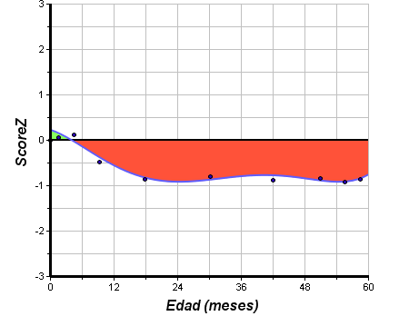
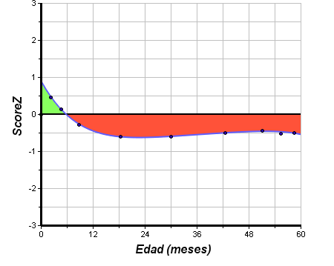
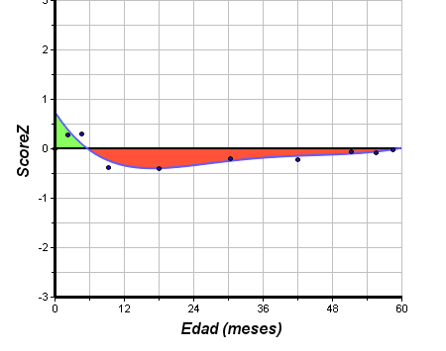
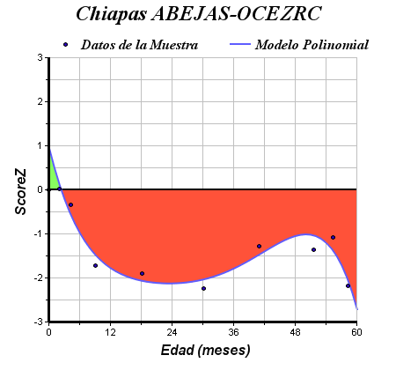
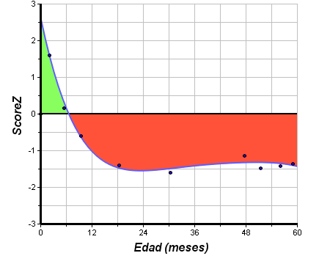
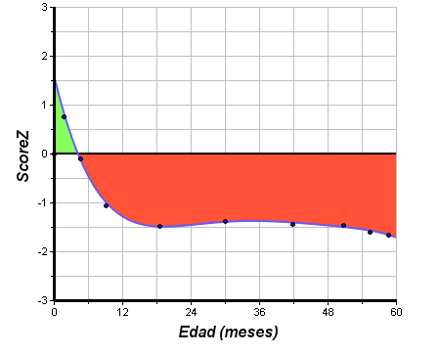
Comparación de la brecha nutricional de los niños menores de 5 años en diversos ámbitos nacionales. México 1996-2007
Medio rural 1996
Medio rural 2006
Medio urbano 2006
-42.14
-25.49
-10.06
Indígena Chiapas 2006
Indígena Mazahua 2007
Oct 2009
-92.47
-63.44
-73.40
Notes:
13

Slide 14
Comparación de la tasa de mortalidad en niños menores de 5 años de México, Chile y Costa Rica. 1960-2006. Unicef: Childinfo, 2007.

Slide 15
Comparación de las defunciones observadas en menores de 5 años en México, y las esperadas de acuerdo con la tasa de mortalidad en menores de 5 años de Costa Rica. 1980-2010.
Diferencia
1,296,970

Slide 16
Alimentación

Slide 17
Suficiencia
Alimentaria
Abatimiento de la desnutrición
Notes:
Mantener los niveles actuales de subalimentación y desnutrición de la población, sobre todo rural e indígena, obliga a mantener subsidios a la pobreza, a incrementar los servicios de atención a la enfermedad, entre otras cosas, pero sobre todo niega el derecho humano a la alimentación, la salud y la libertad de muchos mexicanos que forman la base de la cadena alimentaria de nuestro país.
Desatenderlos es negarles acceso al nivel de vida promedio nacional y al desarrollo humano

Slide 18
Prevalencia de sobrepeso y obesidad en mujeres de 12 a 49 años
México, ámbito urbano y rural 1999-2006
Urbano
Rural
La obesidad creció en 7 años el 68% en el ámbito urbano y 94% en el rural

Slide 19
Aporte porcentual de los grupos de alimentos al suministro interno de energía.
México 1961.2007. Hojas de Balance FAO.
1970
1961
2,412 kcal percap. diarias
2,660 kcal percap. diarias
1980
2000
2007
3,123 kcal percap. diarias
3,154 kcal percap. diarias
3,266 kcal percap. diarias

Slide 20
Comparación del aporte de los grupos de alimentos al consumo total de energía de la población mexicana en tres deciles de ingreso 1992-2006

Slide 21
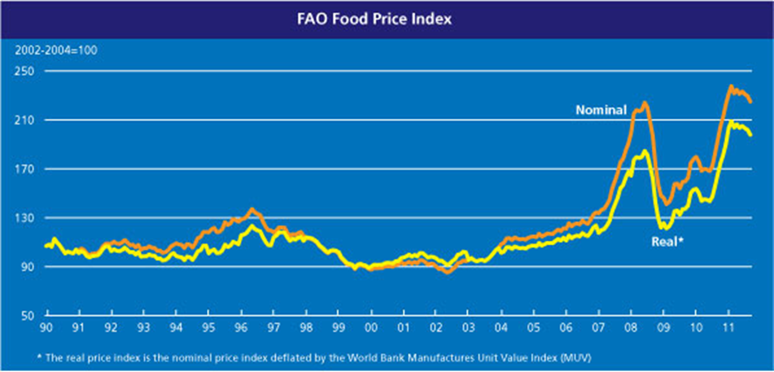
Índice de Precios en el mundo. FAO 1990-2011
100 =
2002-2004
Notes:
En la contabilidad mensual que efectúa la FAO en esta temática, donde promedia el comportamiento de cinco grupos de alimentos en diferentes países del orbe, en su reporte de Septiembre de 2011 se recoge este movimiento depresivo, con la salvedad de que al considerar una amplia gama de alimentos, incluyendo cárnicos, la influencia de los precios de los Cultivos Básicos ciertamente se diluye, sin que su declinación sufrida en los últimos días se perciba con contundencia.
Aun así, es importante reparar en el dato que se registra en septiembre de 2011, el cual continúa en los niveles históricos más altos de las últimas dos décadas. En esta secuencia se observa que de un índice de 194 unidades reportados en septiembre de 2010, el ponderador se dispara a 238 unidades en febrero de 2011, alcanzando el cenit en sus memorias, para después descender marginalmente a 225 puntos en septiembre de 2011, anotándose tres leves reducciones en los últimos meses. En su último reporte, la FAO advierte que no obstante de esta apacible reducción, continúa el escenario de una marcada volatilidad en las cotizaciones internacionales, lo que de ninguna manera invalida las reiteradas recomendaciones antes vertidas en la necesidad de que los países refuercen lo más posible sus defensas para aminorar la dependencia externa del suministro de alimentos.

Slide 22
Evolución de la importación de alimentos básicos como porcentaje del suministro interno. México 1961-2007
Productos de Origen Animal
Granos Básicos y azúcar
Fuente: FAO, Hojas de Balance.

Slide 23
Importaciones de Alimentos Básicos en México (millones de dólares). Banxico 2009-2011
Variación %
Notes:
Como se aprecia en el cuadro contiguo, al comparar el monto de las divisas erogados en la adquisición de las importaciones de los alimentos seleccionados de Enero a Julio de 2009 con el gasto realizado en los mismos meses de 2011, se arroja un dato creciente del orden del 51.4%, resultando las compras de Maíz, Sorgo, Leche Concentrada y Grasas las de mayor expansión
Sin embargo, al abreviar el espacio comparativo al último año, el monto efectuado por el pago de las importaciones de maíz de julio de 2010 a julio de 2011 creció en 145%, en el caso del Sorgo en 175% y de forma especular las compras foráneas de Huevo aumentaron en 209%, alzas que inevitablemente permean al mercado interno. Cabe de nueva cuenta reiterar que estos datos se proporcionan en dólares, los cuales ante la depreciación del tipo de cambio se acrecientan en moneda nacional, habida cuenta de que inexorablemente la devaluación se convierte en inflación, particularmente ante este elevado porcentaje de la dependencia del abasto foráneo.

Slide 24
Obesidad

Slide 25
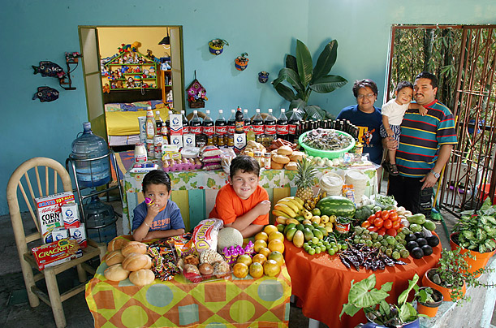
Alimentos consumidos en una semana por una familia mexicana
Panet Hunger
Peter Menzel

Slide 26
AMBIENTE OBESIGÉNICO
UNA INDUSTRIA DE 80 MIL MILLONES DE DÓLARES

Slide 27
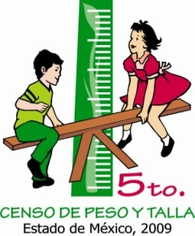
V Censo Antropométrico (Peso y Talla) de alumnos de las escuelas primarias del Estado de México 2009-2010

Slide 28
Prevalencia porcentual de sobrepeso y obesidad por grado escolar de acuerdo con el Índice de Masa Corporal en alumnos de primaria del estado de México
Fuente: INNSZ, Censo de Peso y Talla en escuelas primarias. Estado de México, 2009-10

Slide 29
Prevalencia por municipio de sobrepeso y obesidad. Censo de peso y talla DIF-INNSZ
Estado de México 2009-2010.
SIMBOLOGÍA
Prevalencia de sobrepeso y obesidad
Sexto Grado
Todos los grados
Primer Grado

Slide 30
Reloj de la Desnutrición
Estado de México 2010
13 de octubre de 2010
149665
= 1 punto equivale a 50 niños
Notes:
Reloj de la Desnutrición
Estado de México 2009

Slide 31
Mortalidad por Diabetes Mellitus. México 1930-2008

Slide 32
Prevalencia de obesidad y tasa de mortalidad por diabetes, hipertensión, cardiopatía isquémica y enfermedad cerebrovascular en la población mexicana por edad. 2006.
Prevalencia de obesidad (%)
Tasa de mortalidad (/100,000)
Ensanut 2006
Sinais 2006
Obesidad: IMC>=30
Mortalidad CIE-10: I10-I15,I20-I25,E10-E14

Slide 33
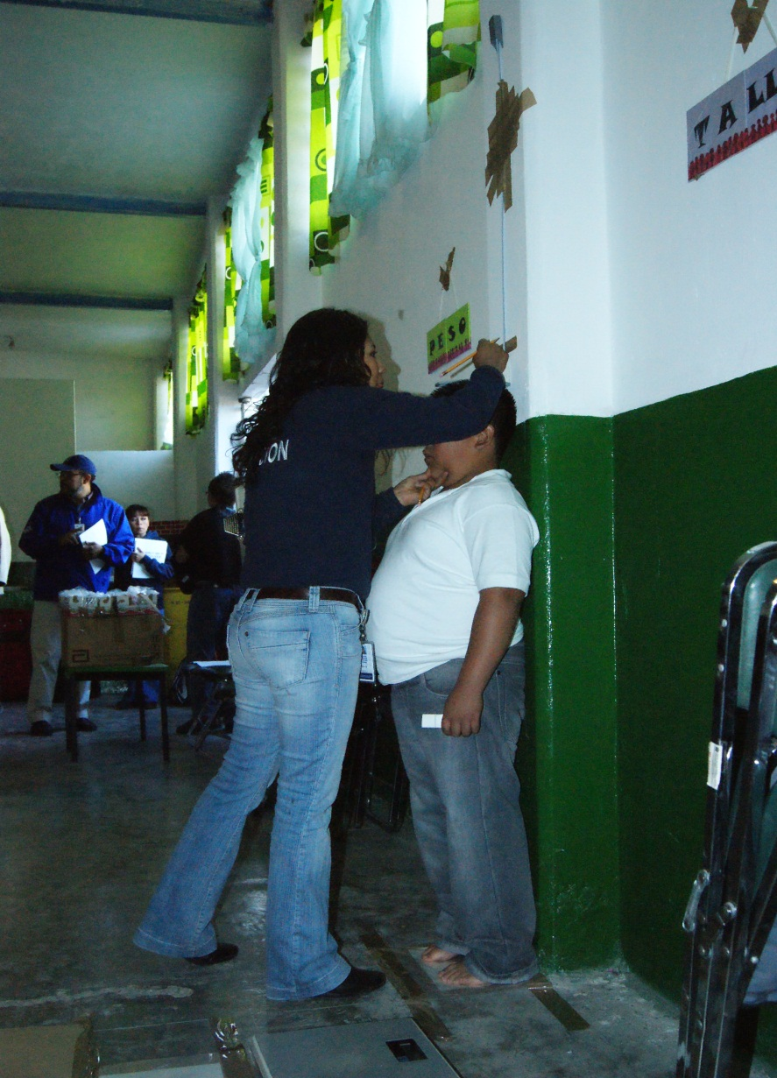
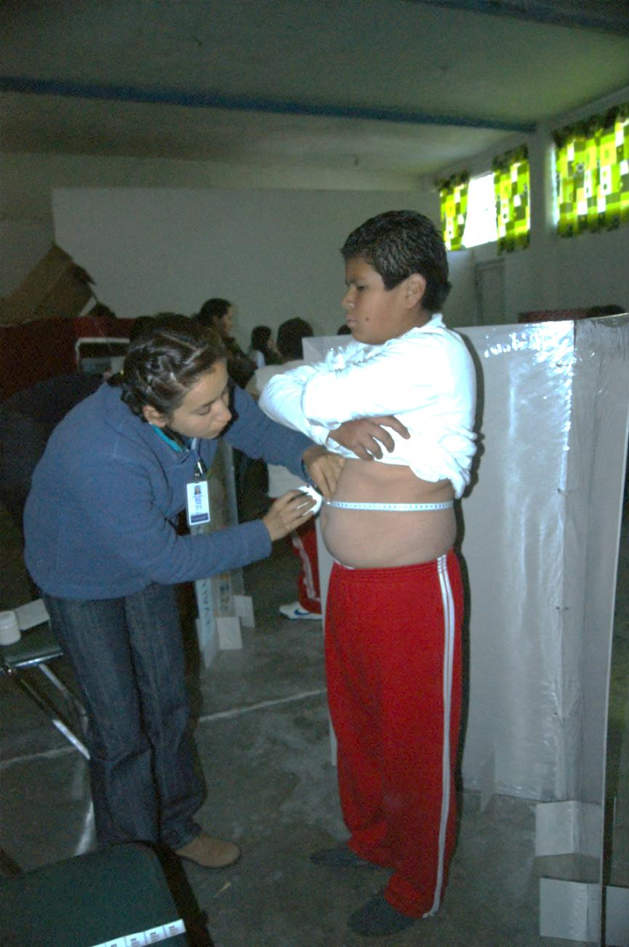
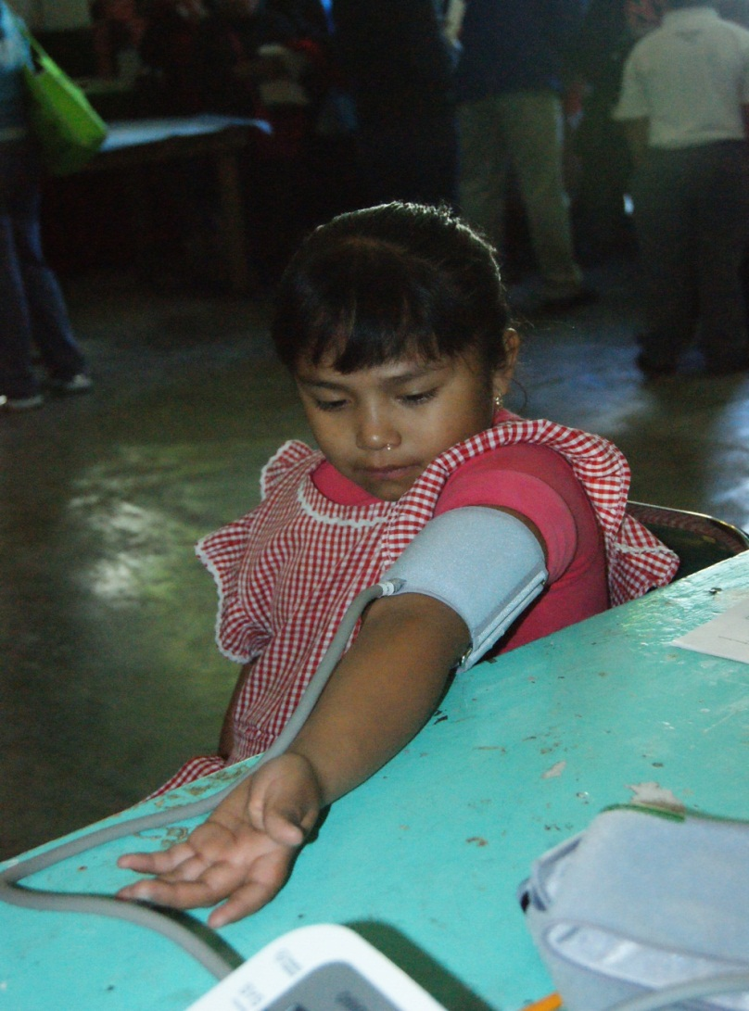
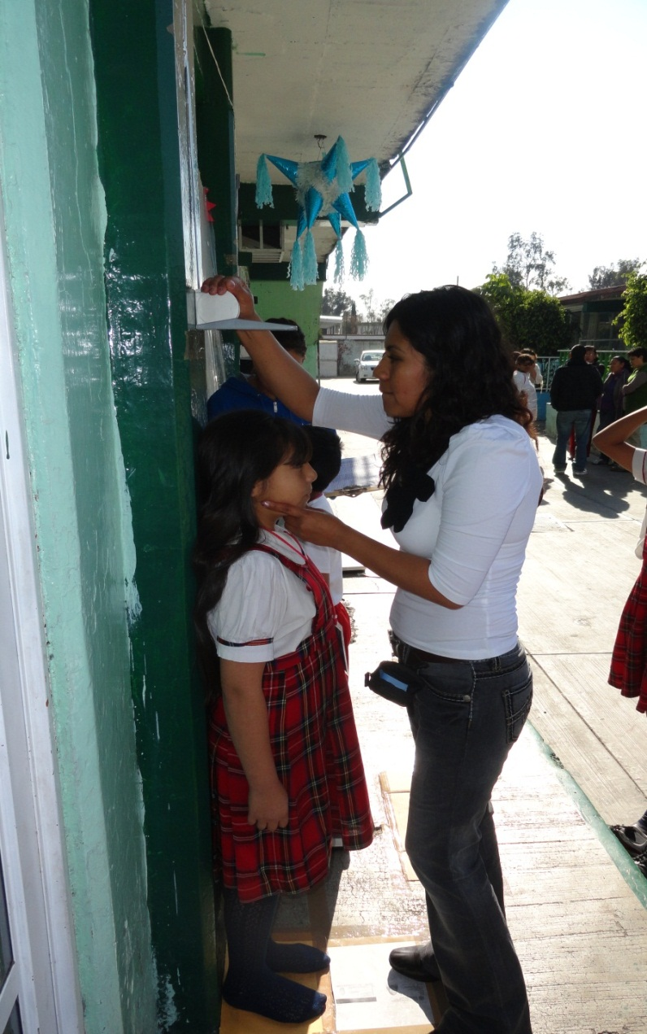
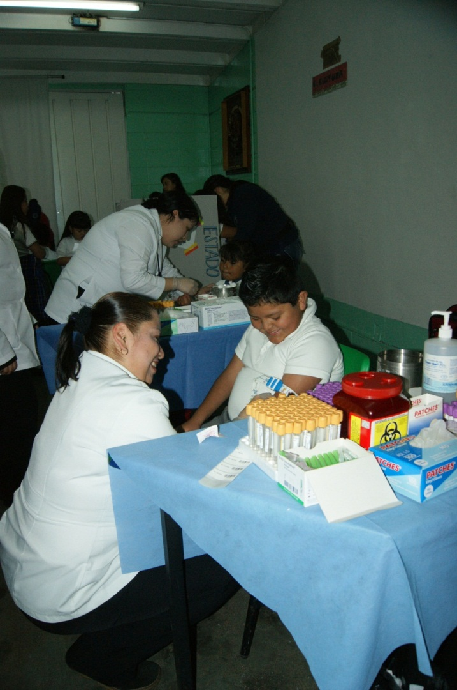
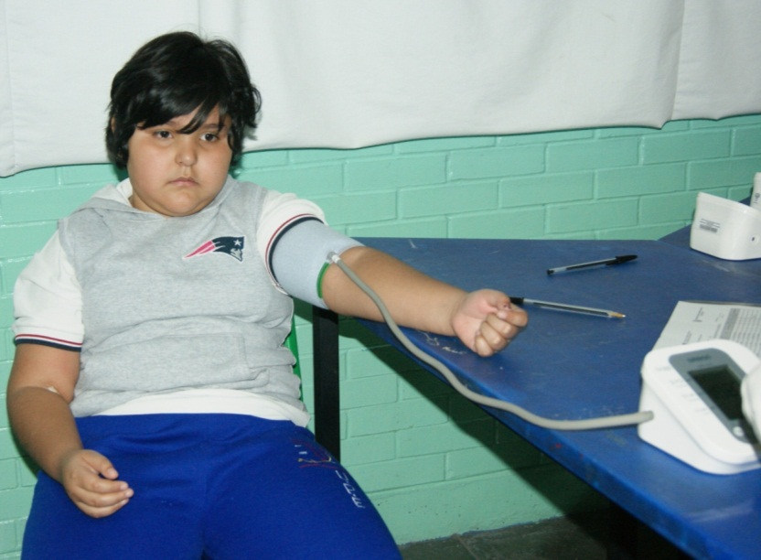
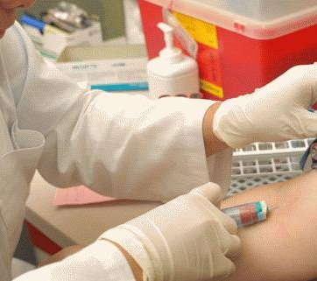
Síndrome Metabólico en Niños del Estado de México 2012

Slide 34
Tensión arterial en escolares según edad y condición de obesidad.
Estado de México 2012. INNSZ
6 a 8 años
10 a 12 años

Slide 35
Resistencia a la insulina en escolares según edad y condición de obesidad.
Estado de México 2012. INNSZ
6 a 8 años
10 a 12 años

Slide 36
Hiperglicemia en escolares según edad y condición de obesidad.
Estado de México 2012. INNSZ
6 a 8 años
10 a 12 años

Slide 37
Hipercolesterolemia en escolares según edad y condición de obesidad.
Estado de México 2012. INNSZ
6 a 8 años
10 a 12 años

Slide 38
Proyección del gasto total atribuible al sobrepeso y obesidad de la población mexicana. 2000-2030

Slide 39
Políticas Públicas

Slide 40
Decálogo del consenso de Washington
  Disciplina fiscal
Reordenamiento de las prioridades del gasto público
Reforma Impositiva
Liberalización de los tipos de interés
Un tipo de cambio competitivo
Libre comercio internacional
Liberalización de la entrada de inversiones extranjeras directas
Privatización
Desregulación
Derechos de propiedad
  John Williamson. What Washington Means by Policy Reform, Institute for International Economics 1989

Slide 41
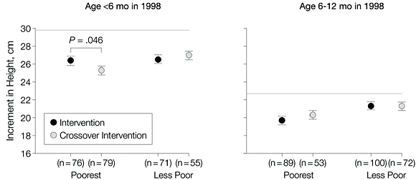
Agosto-septiembre 1998:
Muestra: 795
461 niños con intervención
334 sin intervención
Rivera, Juan A., Daniela Sotres-Álvarez, Jean-Pierre Habicht, Teresa Shamah, and Salvador Villalpando. 2004. “Impact of the Mexican Program for Education, Health, and Nutrition (PROGRESA) on Rates of Growth and Anemia in Infants and Young Children: A Randomized Effectiveness Study.” Journal of the American Medical Association 291 (21): 2563–70
Medición Subsecuente: 595
Noviembre-Diciembre 2000.
(*)La diferencia de talla ajustada fue 1.1 cm:
26.4 cm grupo de intervención
25.3 cm en el de intervención diferida)

Slide 42
Estado de nutrición, de acuerdo con el peso para la edad, de los niños menores de 5 años, según su condición de beneficiario del Programa Oportunidades, y ubicación en los tres quintiles socioeconómicos nacionales más bajos.
Ensanut México, 2006
Quintil I II III

Slide 43

RESULTADOS
“COMBATE A LA DESNUTRICION INFANTIL”
Distribución porcentual del estado de nutrición de la población beneficiaria del PCDIY, menores de 24 meses. Comparación de las cohortes 2006-2011.
Evaluación del programa Combate 2011 realizada por el INNSZ con el Sistema Computarizado del Programa Integral de Apoyo a la Nutrición (SCPIAN).

Slide 44
RESULTADOS
“COMBATE A LA DESNUTRICION INFANTIL”
Evolución del estado de nutrición de la población menor de dos años atendida por el Programa Combate a la Desnutrición Infantil en Yucatán. Cohortes 2006-2007 a 2010-2011

Slide 45
Porcentaje de ganancia de peso respecto a la ganancia normal, en niños menores de 5 años de localidades en extrema pobreza según estado de nutrición. Modelo de apoyo integral a la nutrición y neurodesarrollo. México, octubre 2009

Slide 46
Prevalencia de anemia por municipio
La prevalencia de anemia por municipio es muy semejante, como se muestra en el cuadro, con un promedio de 17.5% de niños con anemia, en 5,676 mediciones realizadas, en igual número de menores de 5 años.
Distribución de los niños con anemia por edad y municipio
De los 996 niños con anemia, 982 se les ubicó por grupo de edad, en 5 categorías con rango de un año entre ellos, con excepción de los menores de un año, que se inicia a partir del sexto mes de nacido.
La gráfica nos muestra el gran deterioro en los niños de 12 a 23 meses de edad, donde en San José del Rincón alcanza casi el 50% de los niños de ese grupo etáreo, descendiendo de manera importante en el resto de los grupos
Municipio | Con anemia |  | Sin anemia |  | Total
 | n | % | n | %
San José Del Rincón | 556 | 17.5 | 2,626 | 82.5 | 3,182
Villa Victoria | 440 | 17.6 | 2,054 | 82.4 | 2,494
Total | 996 | 17.5 | 4,680 | 82.5 | 5,676

Slide 47
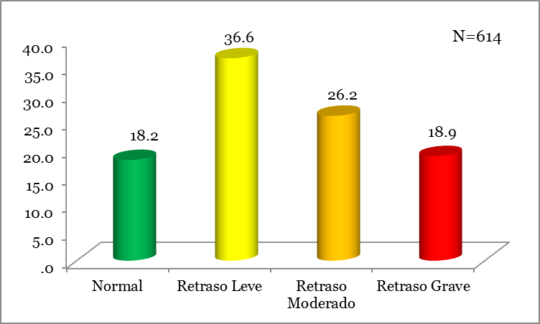
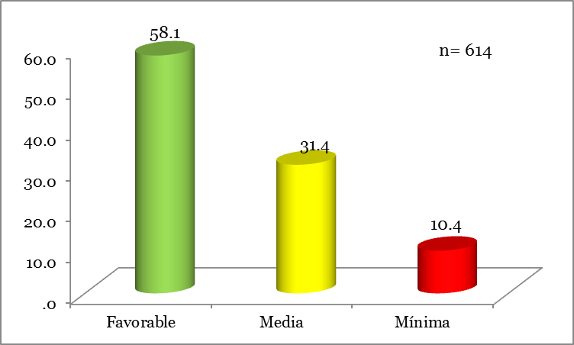
Evaluación del Neurodesarrollo
La evaluación del neurodesarrollo de los niños de 12, 18, 24, 36 y 48 meses de edad es uno de los objetivos de este trabajo. Su medición es de suma importancia en los primeros años de vida porque mientras más pronto se detecte un retraso, más pronto se puede trabajar en su recuperación a través de la estimulación oportuna y de una buena alimentación. El total de evaluaciones analizadas a la fecha es de 614.
Estimulación recibida
Un poco más de la mitad de las madres mencionaron estimular favorablemente a sus hijos. El 41.8% no alcanza a proporcionar este tipo de estimulación
Neurodesarrollo alcanzado
La gran mayoría de los niños presenta algún tipo de retraso. El retraso leve predomina. Estos resultados son basales (todos son de la primera visita a la comunidad) y acumulativos desde que inició este proyecto hasta la fecha

Slide 48
Neurodesarrollo y estimulación
En la interacción entre el neurodesarrollo y las pautas de estimulación oportuna, se encontró que la gran mayoría de los niños con neurodesarrollo normal recibe estimulación favorable y los niños con retraso grave son los que menos reciben este tipo de estimulación

Slide 49
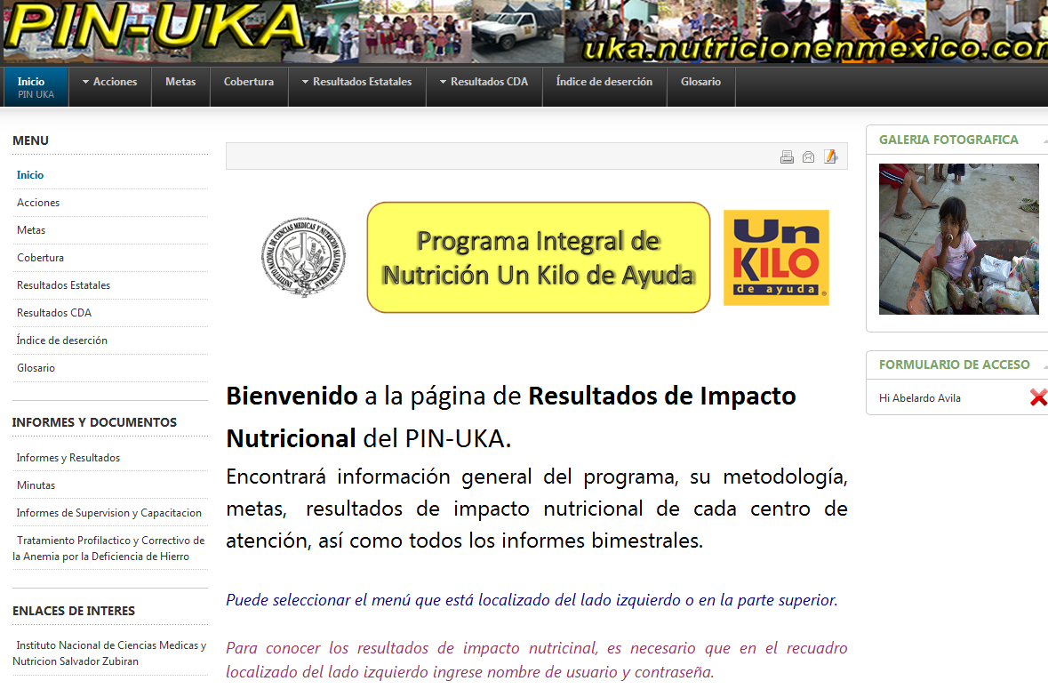


Slide 50

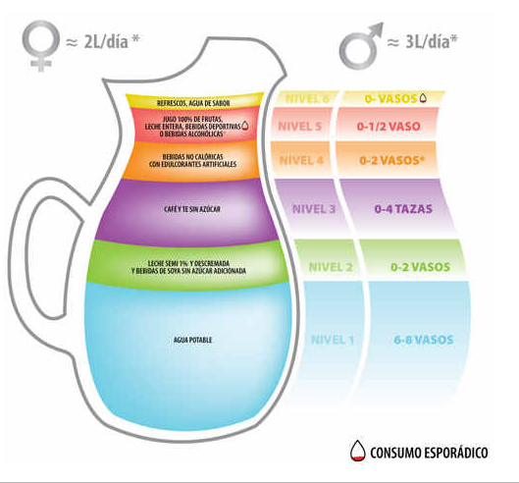

Slide 51


FONAN
Universidad Autónoma Metropolitana
Instituto Nacional de Nutrición Salvador Zubirán
Instituto Nacional de Salud Pública
Instituto de Investigaciones Jurídicas de la UNAM
Instituto Politécnico Nacional
Instituto de Ciencia y Tecnología del Distrito Federal
Instituto Tecnológico de Estudios Superiores de Monterrey
Universidad Autónoma de Nuevo León
Universidad Iberoamericana
Universidad Veracruzana
Universidad Autónoma de Ciudad Juárez
Universidad Autónoma del Estado de México
Universidad de Guadalajara
Universidad Autónoma de Chihuahua
Universidad Autónoma de Guanajuato
Universidad Autónoma de Tlaxcala
Universidad Autónoma de Yucatán
Centro de Estudios para el Desarrollo Rural Sustentable y Soberanía Alimentaria
Centro de Orientación Alimentaria
Centro de Estudios e Investigación en Desarrollo y Asistencia Social
Centro de Investigaciones en Alimentación y Desarrollo
Instituto Tecnológico Autónomo de México
Asociación Mexicana de Miembros

Slide 52
FORO NACIONAL PARA LA CONSTRUCCION DE LA POLITICA PUBLICA EN ALIMENTACION Y NUTRICION EN MÉXICO
El objetivo operativo del Fonan fue exponer y reconocer los elementos sustantivos del sistema alimentario mexicano para articular, diseñar, presentar, proponer y vigilar una política alimentaria y nutricional en México, mediante una amplia participación académica y ciudadana para la construcción de un nuevo modelo de Nación basado en el bienestar y los derechos humanos.

Slide 53

FORO NACIONAL PARA LA CONSTRUCCION DE LA POLITICA PUBLICA EN ALIMENTACION Y NUTRICION EN MÉXICO
Las metas planteadas fueron:
Obtener una propuesta técnica concreta y viable, con representación académica y ciudadana, para la construcción de una Política Alimentaria y Nutricional en México.
Contar con un documento estratégico que estructure las propuestas para su incorporación en el Plan Nacional .Nacional de Desarrollo 2013-2018 con un horizonte de país que permita el mejor aprovechamiento posible del bono demográfico hacia el 2030
Definir los indicadores básicos para la integración de la vigilancia permanente del ejercicio en la Política Alimentaria y Nutricional en México.

Slide 54
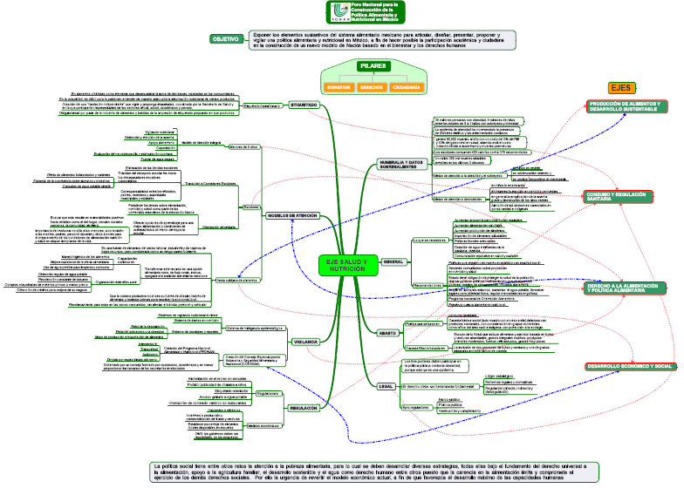

Slide 55
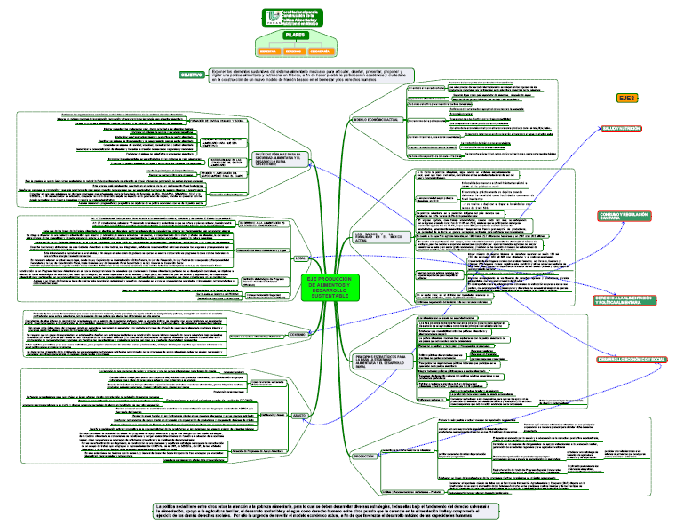

Slide 56
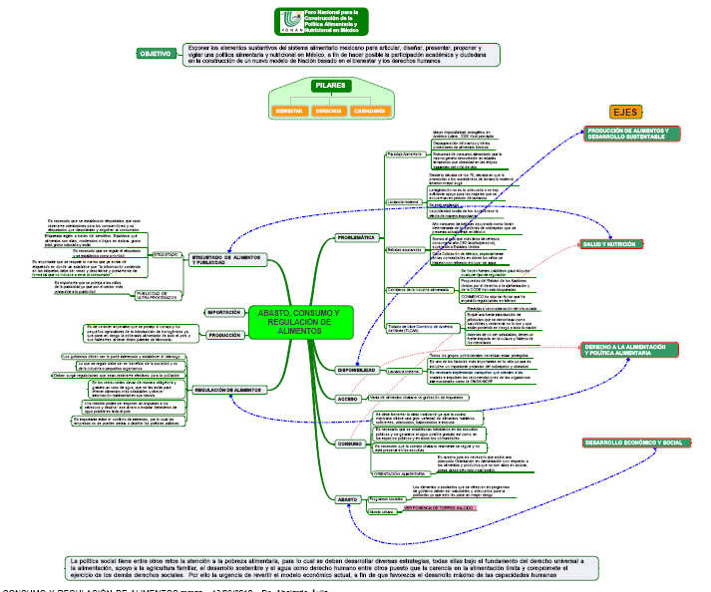

Slide 57
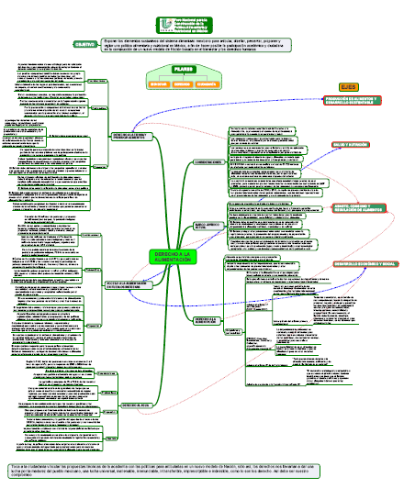

Slide 58
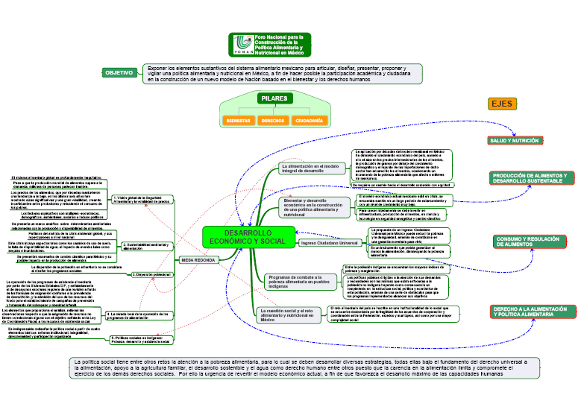

Slide 59
FORO NACIONAL PARA LA CONSTRUCCION DE LA POLITICA PUBLICA EN ALIMENTACION Y NUTRICION EN MÉXICO
Centro de Estudios para el Desarrollo Rural y Soberanía Alimentaria
Frente Parlamentario Contra el Hambre
Consejo Nacional de Desarrollo Social CNDS.
Grupo de Diálogo Rural-RIMISP. Conocimiento y Cambio en Pobreza Rural y Desarrollo en México
Plan de Gran Visión para el Desarrollo del Sector Agroalimentario de México (ANECH, ANIA, UACH, UAAN, COLPOS)),
Centro de Investigación en Desarrollo y Asistencia Social CEIDAS
INCIDE Social.
Instituto de Investigaciones Jurídicas de la UNAM
Seminario Universitario de la Cuestión Social. UNAM
Instituto Nacional de Salud Pública
Instituto Nacional de Ciencias Médicas y Nutrición Salvador Zubirán
Academia Mexicana de Medicina
Consejo Nacional de Universitarios por una Nueva Estrategia de Desarrollo
The Project Hunger de México
Alianza Nacional por la Salud Alimentaria
Página web del FONAN: http://fonan.nutricionenmexico.com/

